Slide 1
BlockChain
20180642 신재영

Slide 2
CONTENTS
01
블록체인 등장배경 및 개념
02
해시함수란 무엇인가?
03
블록체인의 구조
04
블록체인 네트워크
05
정리
06
합의 알고리즘
CONTENTS

Slide 3
01
블록체인 등장배경 및 개념
역사
사이버 펑크(Cyberpunk) 운동과 맥을 같이 함
사이버 펑크 운동: 암호화 보안 기술을 활용하여 정부기관 등에 의한 사생활 침해를 막고자 함
인터넷에서 안전하게 익명으로 결제하는 방법을 고민한 흐름
1993 David Chaum이 E-cash 고안
기존 화폐를 전자화폐 형식으로 인터넷으로 전송하는 방식
온라인 고객들이 프라이버시와 보안에 무관심 → digicash사 1996년에 파산
1995 Wei-Cao는 탈중앙화 합의를, 2005 Hal finny는 계산 퍼즐에 의한 Proof-of-Work(PoW) 개념을 제안함
2008년 Nakamoto Satoshi(익명)가 P2P 방식의 전자결제시스템을 위한 새로운 프로토콜 구상
2008년 “Bitcoin A Peer-to-Peer Electronic Cash System” 논문 발표
중개자를 없앰으로써 익명성 극대화 → 개인정보 보호가 가능한 기술 개발 목적
“an ongoing chain of hash-based proof-of-work”
블록체인이라는 용어는 아직 사용되지 않음
2009년 1월 3일 첫번째 블록인 Genesis Block 생산

Slide 4
01
블록체인 등장배경 및 개념
중앙집중식 애플리케이션의 한계 직면
블록체인 이전: 중앙 집중된 기관이 컴퓨터 자산을 독점
기업의 전산화가 시작된 후 수십년간 모든 소프트웨어 애플리케이션은 각각의 컴퓨터에서 작동됨
인터넷과 WWW이 퍼지면서 회사와 개인 모두 컴퓨터를 통해 정보 공유 가능
가상사설망(VPN)과 클라우드 컴퓨팅 등장
개인들과 기업들은 제 3의 데이터 센터에 SW와 데이터 저장 및 처리 가능
애플 스토어와 같은 자산 플랫폼을 통해 고객들이 폐쇄된 환경에서 등록된 앱을 다운 받게 함
중앙집중식 회사들은 중앙집중식 컴퓨팅 아키텍처 구축 → 중앙집중식 기술과 경제적 힘 확보
중앙집중식 컴퓨팅 자산 관리의 한계
통제 지점 또한 하나로 압축되면서 시스템 고장, 사기, 정보유출에 취약해짐
부서 간 소통, 회사 외부 시스템과의 소통의 어려움
중앙 권력이 사용자의 데이터 활용하여 복제된 이미지 창출, 제품 판매, 고객 감시 수단으로 활용할 가능성 有

Slide 5
01
블록체인 등장배경 및 개념
블록체인
블록체인: 정보를 블록이라고 하는 단위로 저장하여 저장된 블록들을 체인 형태로 묶은 저장기술
데이터들은 일정한 순서로
정렬되어 묶음으로 저장
블록들은 서로 체인으로 연결
Data_1
Data_2
Block_0
Block_1
Block_i
Block_i+1
. . .
Data_3
. . .
Data_N-1
Data_N
첫번째 블록(Genesis Block)

Slide 6
02
해시함수란 무엇인가?
해시함수의 정의 및 특징
해시함수: 임의의 길이를 갖는 메시지를 입력 받아 고정된 길이의 해시 값을 출력하는 함수
reimage resistance(one-way): 주어진 y에 대하여 h(x) = y가 되는 x를 찾는 것이 어려움 → 해시 값이 주어져 있을 때, 그 해시 값을 출력하는 입력 값 찾기
Second preimage resistance(weak collision resistance): 주어진 x에 대하여 h(x) = h(x’)가 되는 x‘≠x 를 찾는 것이 어려움 → 입력 값이 주어져 있을 때, 그 입력과 같은 해시 값을 출력하는 다른 입력 값 찾기
Collision resistance(strong collision resistance): h(x) = h(x')이 되는 x≠x'의 쌍을 찾는 것이 어려움 → 서로 다른 두개의 입력 값에 대해 동일한 해시 값을 내는 상황
Hello world!
SHA256
7509E5BDA0C762D2BAC7F90D758B5B2263FA01CCBC542AB5E3DF163BE08E6CA9
input
output

Slide 7
03
블록체인의 구조
블록, 블록헤더, 해시포인터
Block
Block
헤더는 블록을 설명하는 정보와 이전 블록의 해시를 포함
이전 블록의 해시(hash pointer)를 가지기 때문에
어떤 블록이 앞에 와야 하는지 결정적으로 알 수 있고
이를 바탕으로 블록의 순서를 결정할 수 있음
바디는 거래정보들의 묶음
Header
Header
H( )
Body
Body
블록은 헤더와 바디로 구분
Notes:
메모리 같은 경우 휘발성이기 때문에 전원이 꺼지면 데이터가 지워짐
이런일을 방지하기 위해 블록체인은
블록의 해시값을 해시함수를 통해 찾는다.
임의의 값이 변경되면 다른 해시값이 나온다.
어떤 블록이 존재한다 할때, 그 블록은 정보들을 블록이라는 단위로 묶어두는데
이거를 해시했더니 해시 데이터가 나왔다.
물론 그 정보가 바뀌면 데이터(해시값)도 바뀐다.
앞의 데이터의 해시 값을 기억한다.
정보를 기록할 때 100% 똑같은 정보가 나오기 힘들기 때문에
동일한 데이터가 반복되기 어렵다.
같은 블록이 나오기 힘들다.
정말 중요한것은 블록과 블록사이에 블록이 앞에 블록을 기억한다느 것!!
즉 체인된 결과들만 중요!
이때 해시를 이용해서 데이터를 포인팅 했다하여 해시 포인터라고 한다.
블록을 헤더와 바디(=정보의 묶음)로 구분
데이터를 어떻게 검증해야해?
검증하기 위해 무엇이 필요할까?
이런 정보를 적어두는 곳이 헤더
헤더는 바디를 설명하고 둘을 묶으면 블록이고, 헤더의 정보 중에 앞의 블록에 대한 정보가 해시값으로 기록되어있다!!!!!!!!!

Slide 8
03
블록체인의 구조
블록 높이, 블록 생성주기
Block 0
Block 0
Block 0
Block 0
블록들이 이전 블록이 아래에 최근 블록이 위로 오도록 정렬하면 블록이 생성됨에 따라 체인의 높이가 늘어난다.
블록의 순서를 그 블록이 위치한 ‘높이‘(block height)라 부른다.
첫 번째 블록은 편의상 높이를 0이라 한다.
Header
Header
Header
Header
Body
Body
Body
Body
3
블록 생성 방향
2
1
다음 블록을 생성하기까지 걸리는 시간을 블록 생성시간이라 하고 블록 생성시간이 비교적 일정한 경우 블록 생성 주기란 표현을 사용
0
Notes:
블록체인을 처음 구상할 때 0번이 아래에 깔리는 이 형식으로 했다.
차곡차곡 올리는 식으로
3번째 블록은 블록 높이 3번은 → 그래서 자연스럽게 높이라고 표현
이 때 블록과 블록 사이 블록생성시간(블록생성주기)
블록체인은 데이터베이스가 성격에 따라 주기적으로 블록을 만들기도 하고,
데이터가 있을 때마다 그때그때 만드는 경우가 있다.
대부분 주기적으로 만들기 때문에 블록생성시간이 있으며, 그 주기를 나타내는 말을 블록 생성 주기라고 한다.
블록 생성 주기는 10분이다!(10분에 수렴)
이더리움은 블록 주기가 15초(15초에 수렴)
클레이튼은 블록생성주기가 1초!
블록생성주기는 중요하다! 데이터가 블록에 들어갔다 = 체결했다.
체결까지 걸리는 시간이 중요해~
결제를 하는데 카드를 내고 긁는데 10분 걸린다고 하면 뒤에 줄도 길어지고 등등
블록의 재요청, 정보가 들어가기 까지 적어도 15초가 걸린다
블록의 편입되기까지의 몇가지 과정잉 있기 때문에 15초~5분 정도 소요된다.
클레이트는 지극히 서비스 지향적이다.
서비스에 적합한 블록체인이다. 1초마다 블록이 찍힌다.
1초마다 블록이 찍히면 평균적으로 1~4초안에 체결이 된다.

Slide 9
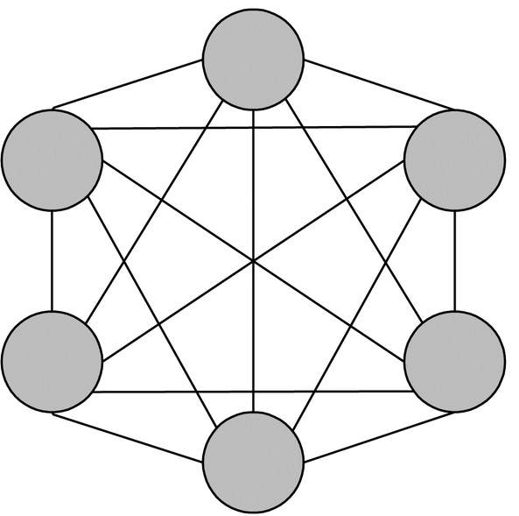
04
블록체인 네트워크
블록체인 네트워크, 노드
블록체인은 한 명 이상의 참여자가 있는 네트워크에서 관리
네트워크 참여자 전원은 모든 블록을 동일한 순서로 저장하여 모두 같은 블록체인을 유지
블록체인 노드
B[0]
B[1]
B[2]
B[3]
?
Peer-to-Peer
Network
B[0]
B[1]
B[2]
B[3]
?
노드가 저장한 블록체인
Notes:
클라이언트는 서버라는 큰 연산력이 있는 컴퓨터에 요청을 한다.
그 요청 결과를 서버가 준다.
클라이언트는 연산력, 혹은 컨텐츠가 충분한 곳에서 요청을 보내 요청결과를 받는다.
P2P는 이퀄들이 모인다. 서로 연산력이 있는~
컴퓨터끼리 어떻게 통신하고자 하는 약속(프로토콜)
이 프로토콜대로 통신을 하자!
P2P: 노드들이 다 같은 데이터들을 가지고 있고, 어느 상황에서도 다른 노드가 데이터를 줄 수 있다 → 데이터들이 복제되어 있다.
모든 노드들은 같은 블록을 가지고 있다.
그래야 다음 블록을 기록할 준비가 되어있다는 뜻!
ex)토렌츠.

Slide 10
02
블록체인 네트워크
합의
자격이 있는 참여자는 블록을 제안(propose) 할 수 있음
블록 제안 자격은 네트워크마다 상이(e.g, PoW)
노드들은 제안자가 올바른 자격을 취득했는지, 제안된 블록이 올바른지 검증 뒤 블록을 자신의 체인에 추가
정족수 또는 정해진 기준을 만족하는 수의 노드가 블록을 자신의 체인에 추가하면 합의가 이뤄졌다고 판단
제안자(Proposer)
B[0]
B[1]
B[2]
B[3]
B[4]
Peer-to-Peer
Network
B[0]
B[1]
B[2]
B[3]
?
노드가 저장한 블록체인
Notes:
합의가 필요한 이유!
누군가가 나 이다음 블록 이거 넣을래! 라고 했을 때,
그 데이터가 틀린 데이터라면 어떡할래?
은행이 원장을 관리하는데 그 은행을 못믿겠다 → 비트코인
은행이라는 중앙화 되어있는 시스템이 모든 사람의 장부를 관리하고, 원장을 관리
비트코인은 다르게 생각했다.
우리가 다 원장을 가지고 있으면 어때?
모두가 모두의 잔고를 기억하고,
내가 생각하기에 이게 맞는거 같아 웅성웅성
모두가 동의하면 그 블록이 블록에 포함될 수 있는 것
누군가가 이 데이터르 다음 블록이라고 외쳤을 때 그 액션에 동의해 라는 것이 합의
이때 PoW개념을 블록체인이 썼다.
쉽게 말하면 풀기 쉽지 않은 퍼즐을 먼저 푸는 사람이 블록을 제안할 수 있는 권리를 가진다. 이렇게 하지 않으면 누구든지 제안을 하고, 무엇이 신뢰할 수 있는 것인지 모르기 때문이다.
다른 사람도 문제를 확인 할 수 있어야 한다.
PoW기반의 합의 구조를 만들었다.
익명도 보장되고 데이터도 ~

Slide 11
05
정리
블록체인의 성질
블록체인은 한 명 이상의 참여자가 있는 네트워크에서 관리
네트워크 참여자 전원은 모든 블록을 동일한 순서로 저장하여 모두 같은 블록체인을 유지
자격이 있는 참여자는 블록을 제어할 수 있음; 블록 제안 자격은 네트워크마다 상이
블록이 체인에 추가됨 = 참여자들이 새 블록을 자신의 체인에 추가
따라서 새로운 블록이 체인에 추가되려면 네트워크의 합의가 필요; 합의방법은 네트워크마다 상이 - 어느 한 주체가 단독으로 결정하는 구조가 아닌, 여러 참여자가 합의를 통해 결정하기 때문에 블록체인은 탈중앙화가 되어있다고 표현
참여자 전원은 이전 블록들을 저장하고 있으므로 새로운 블록의 무결성을 확인가능
새롭게 제안되는 블록은 참여자들이 검증 및 합의할 수 있는 형태여야 함 (투명성)
한번 쓰여진 블록은 이전의 합의를 번복할 수 있지 않는 한 변경될 수 없음(불변성)
Notes:
나머지의 기록을 보면 현재의 기록을 볼 수 있다 → 탈중앙화
블록을 동일한 순서로 가지고 있기 때문에 다음 블록 검증 가능
자격이 있는 참여자 즉 PoW를 푼 참여자가 블록을 제안
10개의 블록이 있는데 내가 7번째 블록이 맘에 들지 않는다한다면 따라오는 7,8,9,10 을 번복할 수 있는 근거를 대야 한다.

Slide 12
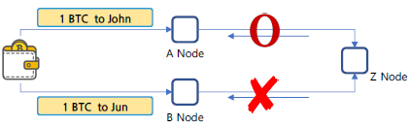
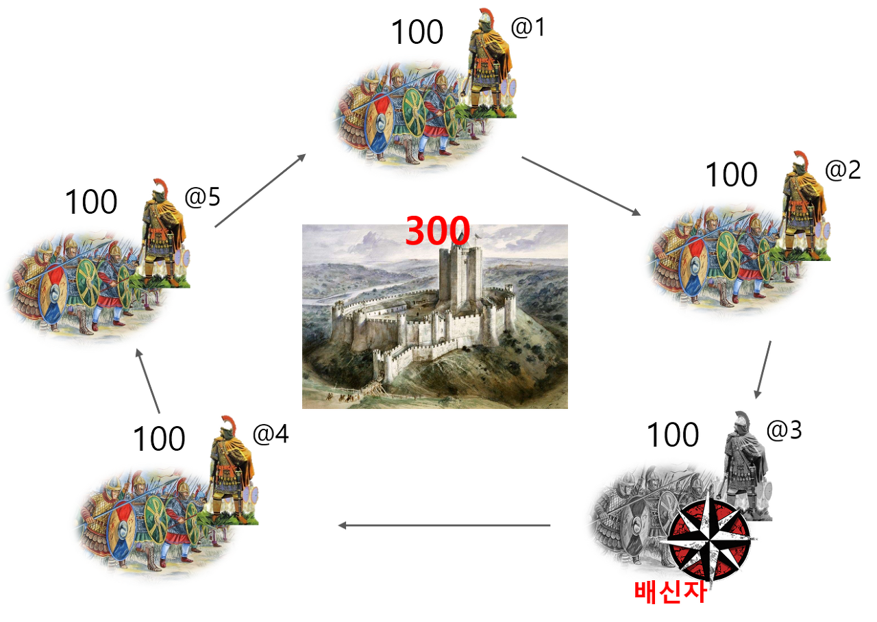
06
합의 알고리즘
합의 알고리즘과 필요성
블록체인의 참여자들이 합리적이고 효율적인 의사결정을 내릴 수 있게 하는 알고리즘
합의 알고리즘이 필요한 이유? 1) 중앙의 통제 없이 자생적인 화폐 거래로 무한 복사와 위〮변조가 자유로운 온라인 상의 화폐거래의 신뢰성 확보 2) 암호화폐 거래자들의 내역에 대한 검증 ex) 이중 지불(Double Spending), 비잔티움 장군의 딜레마
이중 지불 (Double Spending) | 원본 파일에 저장된 가치(통장에 있는 돈)를 지불하고 , 지불 전 원본 파일을 복사하여 다른 사람에게 또 지불하는 것
비잔티움 장군의 딜레마 | 1982년 논문에서 처음 언급된 문제로 분산 처리 시스템에서 발생할 수 있는 오류와 관련된 내용으로 "퍼블릭 블록체인은 참여자의 제한이 없는 대신 그만큼 악의적인 참여자도 존재할 수 있다”는 예시
8AM
9AM
9AM
8AM
8AM
Notes:
원본 파일에 저장된 가치(통장에 있는 돈)를 지불하고, 지불 전 원본 파일을 복사하여 다른 사람에게 또 지불하는 것

Slide 13
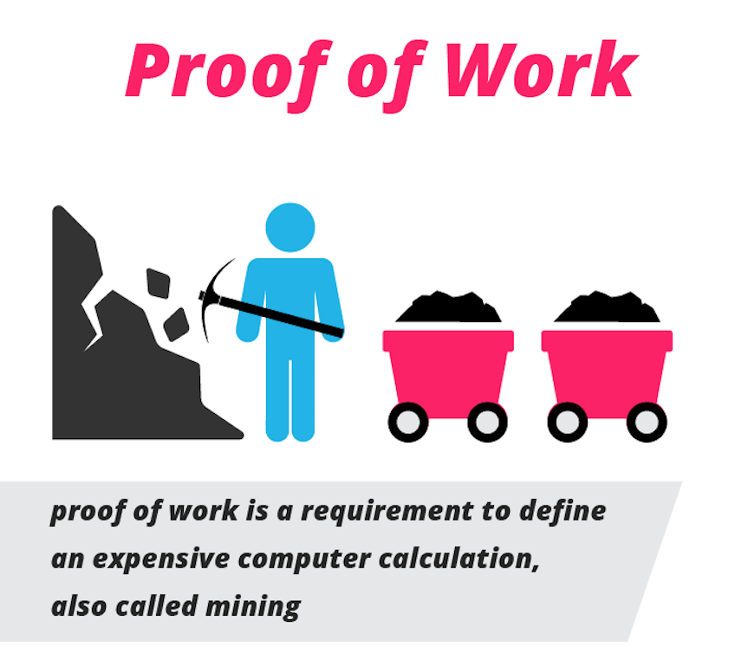
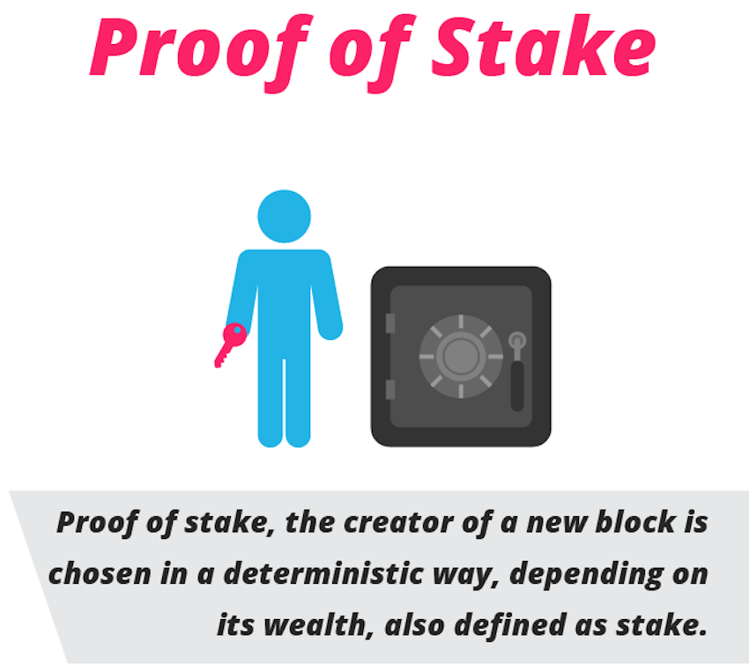
06
합의 알고리즘
PoW(Proof of Work, 작업 증명)와 PoS(Proof of Stake, 작업 지분)
Proof-of-Work | Proof-of-Stake
최초의 암호화폐인 비트코인 시스템에서 적용한 최초의 디지털 통화의 합의 알고리즘 풀기 어려운 문제를 빨리 해결한 사람에게 블록을 생성할 수 있는 권한을 주고 그 보상으로 코인을 제공 비트코인의 경우 약 10분 정도 걸려 풀 수 있도록 난이도를 조절 채굴자들이 CPU, GPU와 같은 장비를 통해 결과값이 나올 때까지 입력값을 바꿔 지속적으로 실행 → 많은 작업 비용이 들며 이러한 행위에 대한 보상은 새로 발행되는 비트코인과 해당 블록에 포함되는 거래 수수료의 합 | PoW로 인한 과도한 에너지 소비 및 채굴의 독점화 → PoS 탄생 참여자의 소유 지분(Stake)이 블록 생성 권한에 반영되는 알고리즘 화폐량을 더 많이 소유하고 있는 승인자가 우선하여 블록을 생성할 수 있음
네트워크 노드
Notes:
원본 파일에 저장된 가치(통장에 있는 돈)를 지불하고, 지불 전 원본 파일을 복사하여 다른 사람에게 또 지불하는 것

Slide 14
감사합니다 ☺☺
Q&A

